Slide 1
App Lab: Calculadora de ecuaciones de segundo grado
NETLAND SCHOOL - 2016

Slide 2
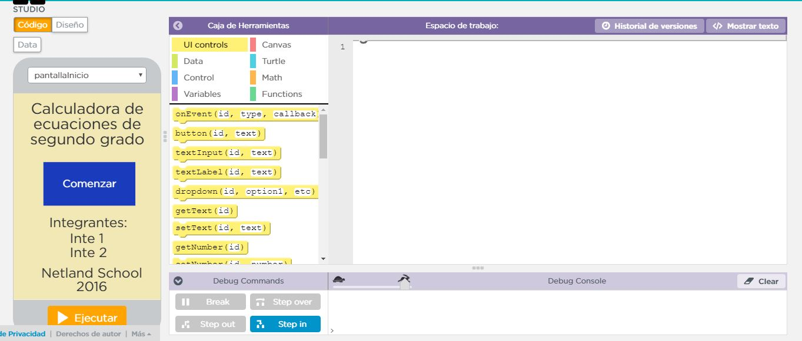
Primera parte: diseño

Slide 3
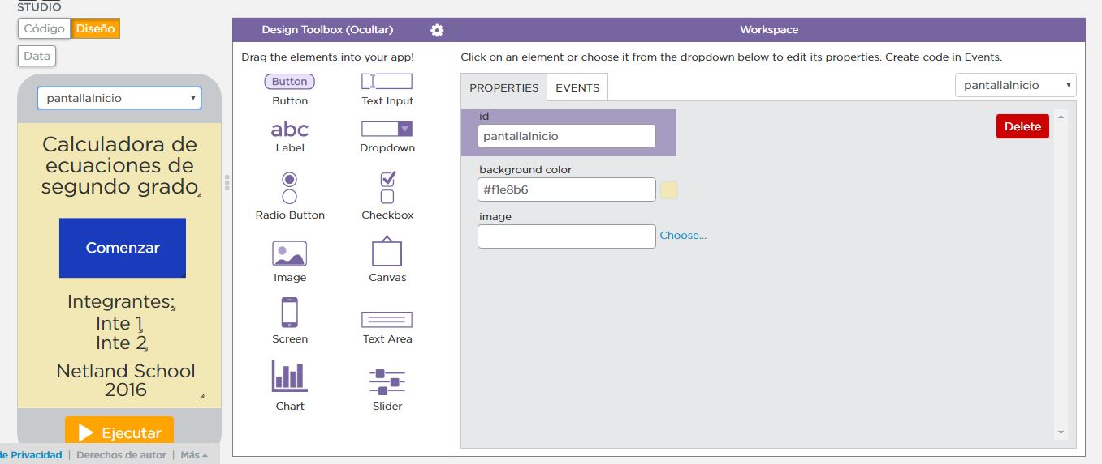
Pantalla Inicio
Los “id” sirven para identificar elementos, como las pantallas, botones y etiquetas.

Slide 4
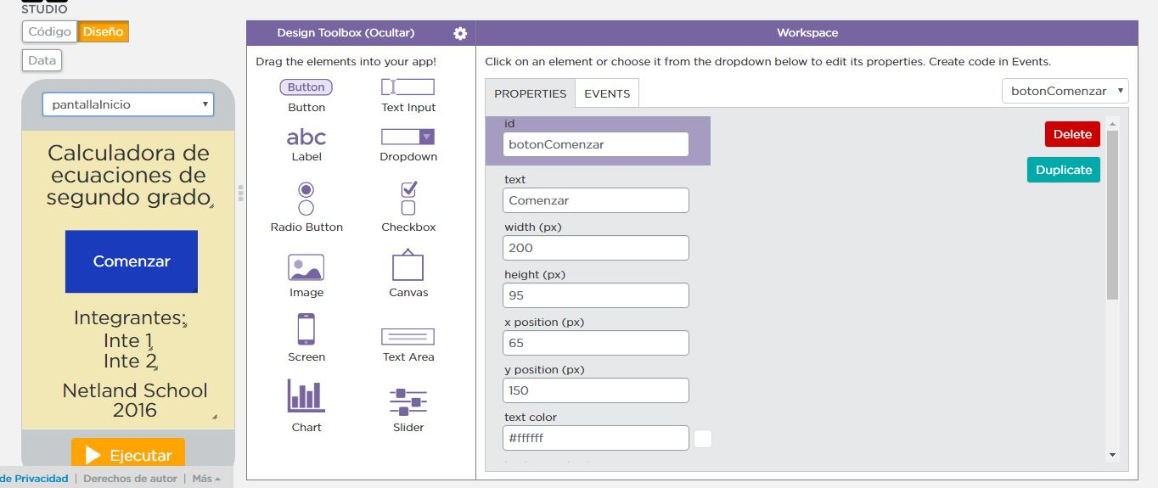
Se pueden ajustar colores y tamaños de los elementos, cambiando sus propiedades.

Slide 5
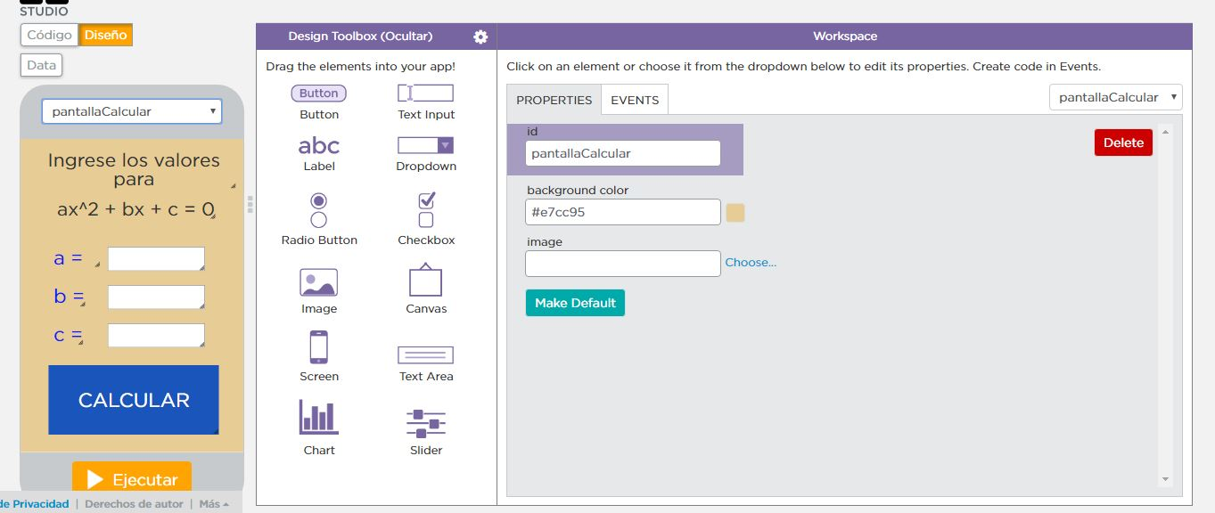
Pantalla Calcular
En esta pantalla, los usuarios ingresan los valores para “a”, “b” y “c” dentro de los cuadros de texto (Text Input).

Slide 6
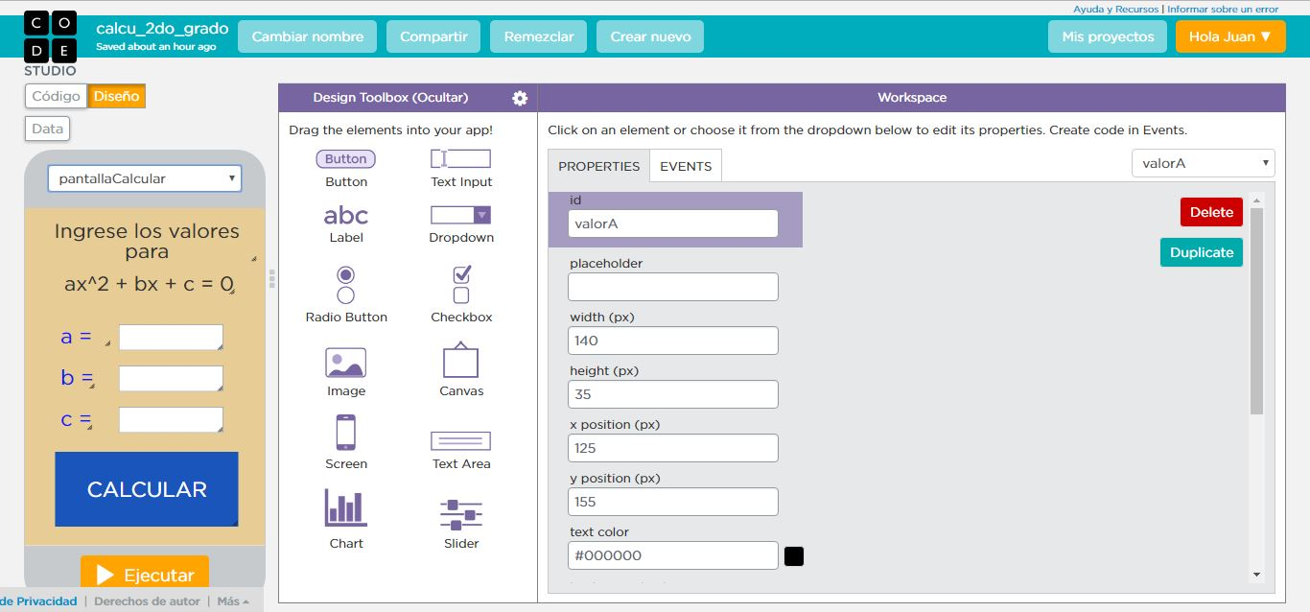
valorB
valorC
botonCalcular

Slide 7
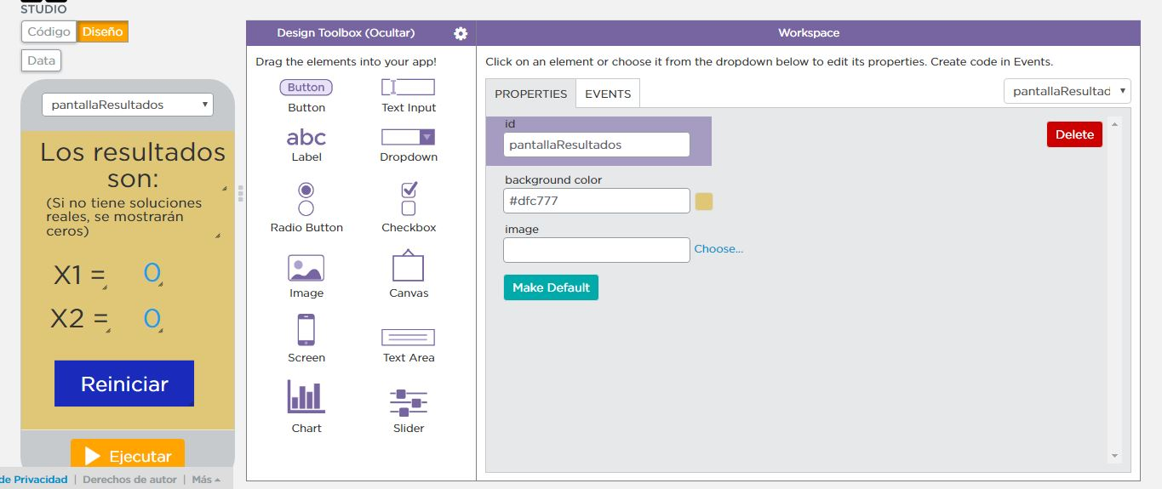
Pantalla resultados
Aquí se verán los resultados. Para esto usamos etiquetas (Labels) a las cuales les asignaremos el valor de los cálculos más adelante.

Slide 8
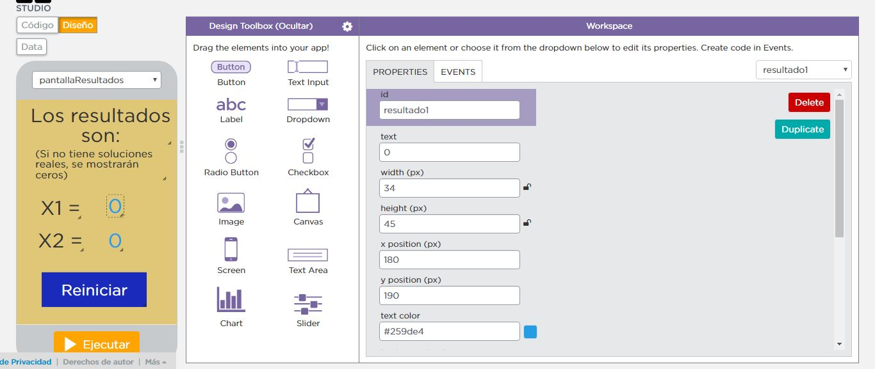
resultado2
botonReiniciar

Slide 9
Repaso de variables
¿Cómo funcionan las variables?
Podemos crear variables para asignarles un valor, como un número o texto entre otros.
Luego con esas variables podemos realizar operaciones como sumas, comparaciones (mayor que, menor que, igual, distinto) y ocuparlas en fórmulas o funciones.
Primero debemos declarar una variable para poder ocuparla después en operaciones.

Slide 10
Ejemplo de variables
//para declarar una variable, se empieza con la palabra reservada “var”.
var gato = 0;
var perro = 5;
var resultado = gato + perro + 1;
console.log(resultado);
// ahora el valor de la variable “resultado” es 6.
// console.log(variable) funciona como el ESCRIBIR o imprimir en pantalla.
// *** prueben el ejemplo en App Lab ***.

Slide 11
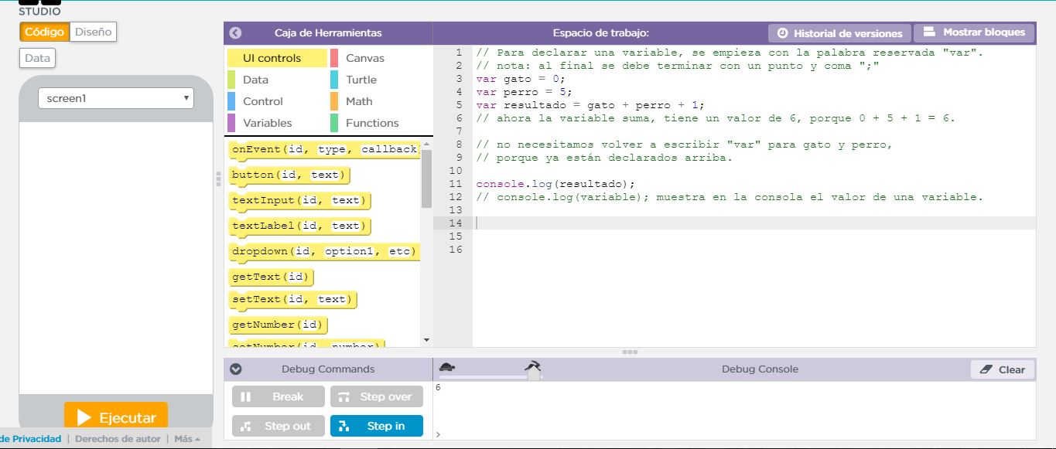
* Pueden utilizar los bloques o el modo texto.

Slide 12
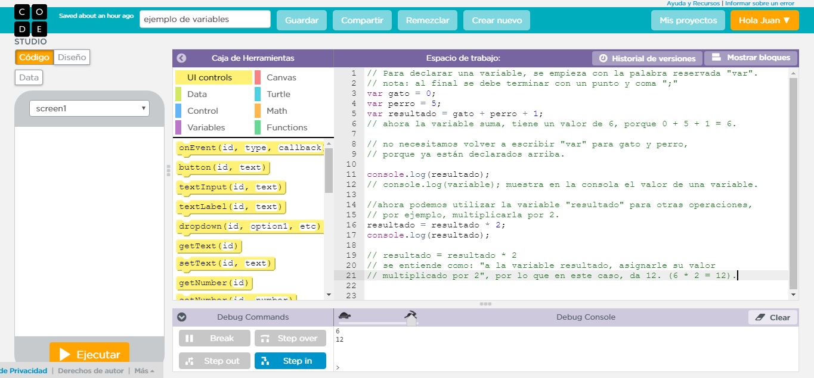
Podemos ocupar las variables para otras operaciones.

Slide 13
COMPARACIONES : IF, ELSE IF Y ELSE
Para hacer comparaciones utilizamos los “si” (if) y “sino” (else).
Se comprueba lo que está dentro del paréntesis () si es verdadero o falso. En caso que sea verdadero, se ejecutan las instrucciones dentro de los paréntesis de llaves { } .
EJEMPLO ->

Slide 14
Ejemplo if
var hola = 10;
If (hola < 15){
console.log(“hola es menor que 15”);
}
condición
SI (hola < 15) ENTONCES
ESCRIBIR “hola es menor que 15”
FIN SI

Slide 15
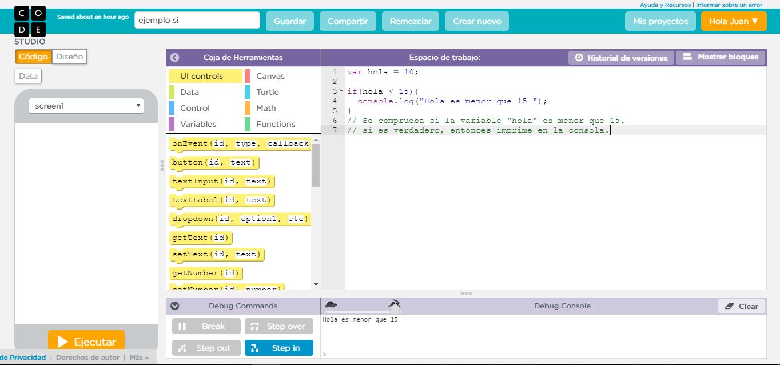
Mismo ejemplo

Slide 16
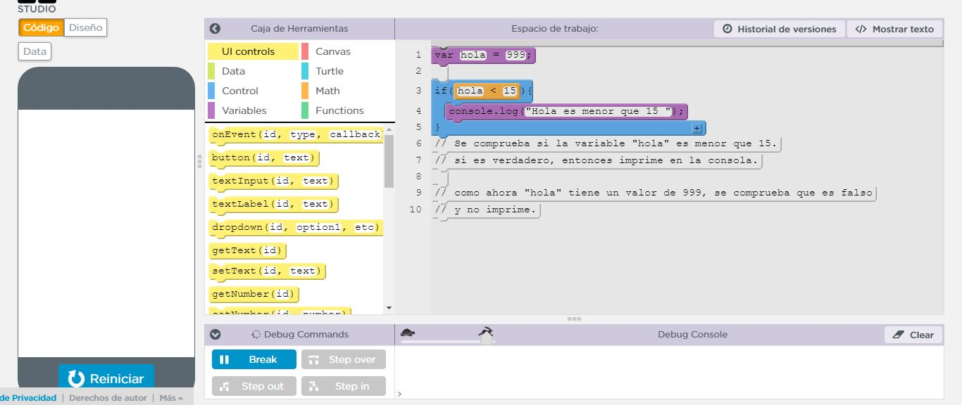
Ahora no imprime, porque la condición no se cumple.

Slide 17
ELSE
ELSE “sino” se ejecuta cuando una condición es falsa. Ejemplo:
var ojo = 77;
If(ojo < 10){
console.log(“ojo es menor que 10”);
}else{
console.log(“ojo es mayor o igual que 10”);
}
SI (ojo < 10) ENTONCES
ESCRIBIR “ojo es menor que 10”
SINO
ESCRIBIR “ojo es mayor o igual que 10”
FIN SI

Slide 18
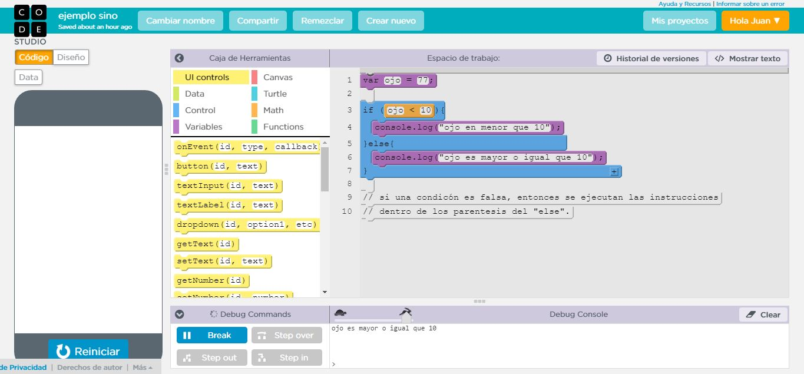
Ejemplo ELSE

Slide 19
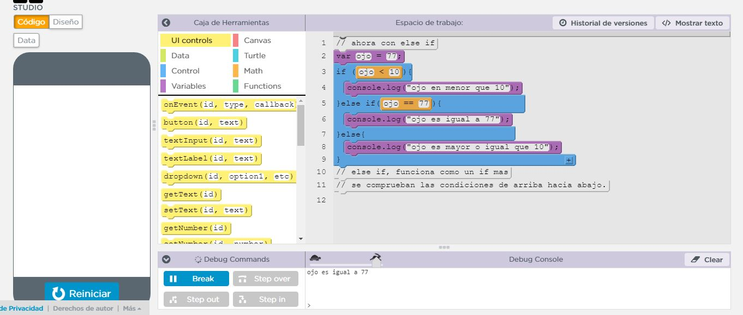
ELSE IF

